Slide 1
Назначение, структура и физическая организация файловой системы. Физическая организация NTFS
Зеленин М.О. БАС-19

Slide 2
Файловая система
Файловая система - часть операционной системы, обеспечивающая запись и чтение файлов на дисковых носителях.
Примерами файловых систем: NTFS, EXT4, FAT32

Slide 3
Назначение файловой системы
Какие задачи решает файловая система?
именование файлов;
программный интерфейс работы с файлами для приложений;
обеспечить устойчивость к сбоям
параметры файлов для их определения
защита файлов от несанкционированного доступа
определение прав доступа

Slide 4
Структура файловой системы
Содержимое файлов записано в кластеры (clusters) — мельчайшие единицы данных, которыми оперирует файловая система, размер их кратен 512.
Для организации информации используются также каталоги (или папки), как некая абстракция, позволяющая группировать файлы по определённому критерию. По своей сути каталог — это файл, содержащий информацию о как бы вложенных в него каталогах и файлах.
Том - единица пространства хранения, доступная для разметки под единую файловую систему.

Slide 5
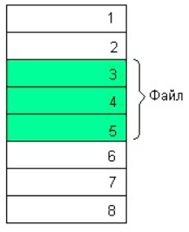
Физическая организация ФС
Непрерывное размещение — простейший вариант физической организации при котором файлу предоставляется последовательность кластеров диска, образующих непрерывный участок дисковой памяти.
Достоинства: 1) адрес файла определяется номером начального блока 2) простота реализации. 3) скорость
Недостатки: 1) неэффектное использование дискового пространства

Slide 6
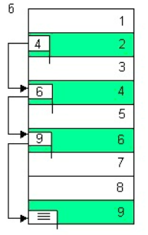
Физическая организация ФС
Следующий способ физической организации — размещение файла в виде связанного списка кластеров дисковой памяти. При таком способе в начале каждого кластера содержится указатель на следующий кластер. В этом случае адресная информация минимальна: расположение файла может быть задано одним числом — номером первого кластера.
Достоинство:
1) адрес файла задаётся номером первого блока 2) файл может легко увеличиваться
Недостаток:
1) требуется доп. информация overhead 2) указатель может быть потерян

Slide 7
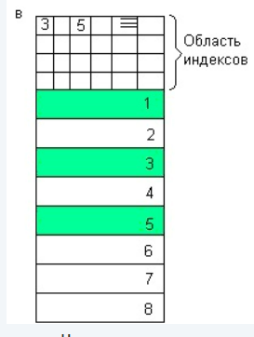
Физическая организация ФС
Связанный список индексов. Номер первого кластера запоминается в записи каталога, где хранятся характеристики этого файла. Остальная адресная информация отделена от кластеров файла. С каждым кластером диска связывается некоторый элемент — индекс. Индексы располагаются в отдельной области диска.

Slide 8
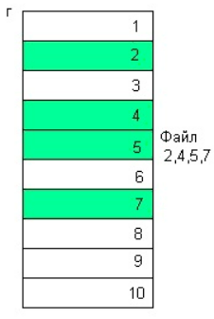
Физическая организация ФС
Простое перечисление номеров кластеров. Этот перечень и служит адресом файла. Недостаток данного способа очевиден: длина адреса зависит от размера файла и для большого файла может составить значительную величину.
Достоинства:
снижаются проблемы динамического размера файла
Недостатки: 1) усложняются алгоритмы поиска

Slide 9
Файловая система NTFS
Файловая система NTFS была разработана в качестве основной файловой системы для ОС Windows.
Особенности:
1) NTFS использует в своей физической организации непрерывное размещение
2) Длина кластера принимает размеры от 512 байт до 2048 Кбт. Стандартное – 4Кб.
3) Основной структурой тома является MFT – Master File System.

Slide 10
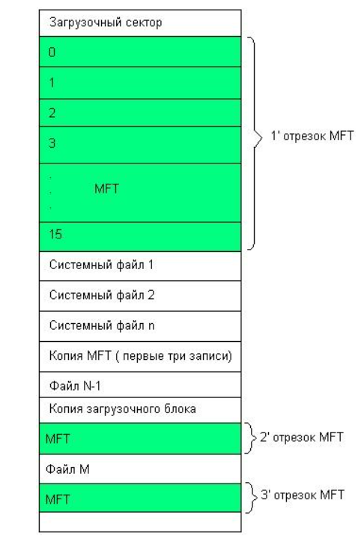
Файловая система NTFS
MFT (Master File Table) – главная таблица файлов, которая содержит, по крайней мере, одну запись для каждого файла тома, включая одну запись для самой себя, т.е. представляет собой каталог всех имеющихся файлов.
12% диска MFT зона
88% дисковое пространство
Все файлы на томе NTFS идентифицируются номером файла, который определяется позицией файла в MFT.

Slide 11
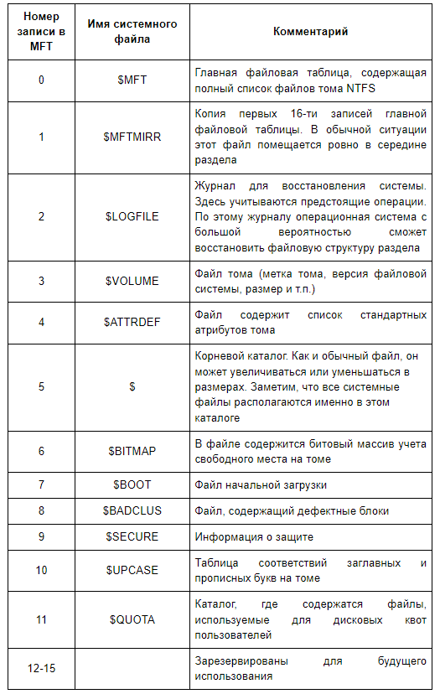
Файловая система NTFS

Slide 12
Структура файлов NTFS
Файл содержит запись в MFT, собственное имя, информацию о защите и прочие атрибуты, ссылка на сами данные содержится уже в MFT.
В NTFS кроме атрибутов у файла нет никаких других компонентов, базовая сущность у файла только одна – номер в MFT.
Опциональный элемент – потоки данных файла.
Каталог на NTFS представляет собой специфический файл, хранящий ссылки на другие файлы и каталоги, создавая иерархическое строение данных на диске. Файл каталога поделен на блоки, каждый из которых содержит имя файла, базовые атрибуты и ссылку на элемент MFT, который уже предоставляет полную информацию об элементе каталога.

Slide 13
Отказоустойчивость NTFS
Отказоустойчивость реализована по принципу транзакции – действие совершено полностью, либо не совершено вовсе. Промежуточных состояний нет.

Slide 14
Спасибо за внимание

